Slide 1
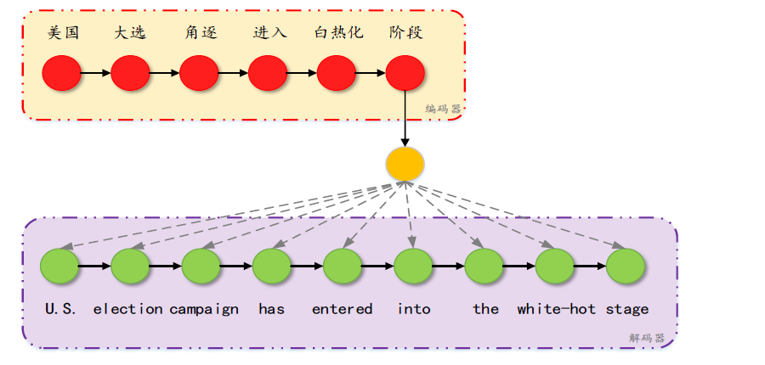
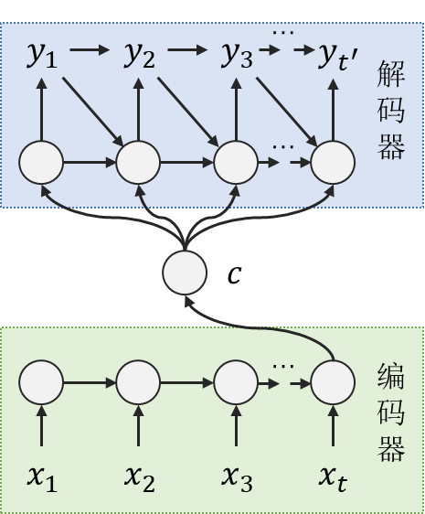
x₁
x₂
x₃
x_{m}
编码器
…
…
解码器
y₁
y₂
y₃
…
y_{n}

Slide 2
x₁
x₂
x₃
x_{m}
编码器
…
…
解码器
y₁
y₂
y₃
…
y_{n}

Slide 3
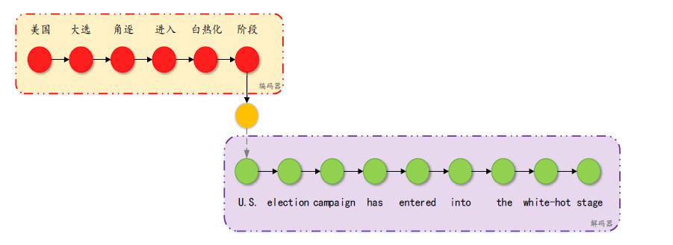
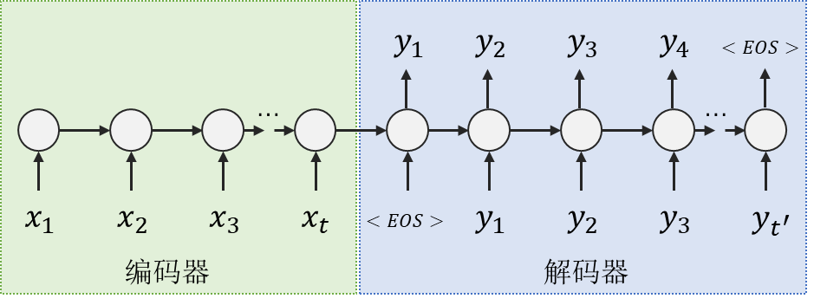
x₁
x₂
x₃
x_{m}
编码器
…
…
解码器
y₁
y₂
y₃
…
y_{n}

Slide 4
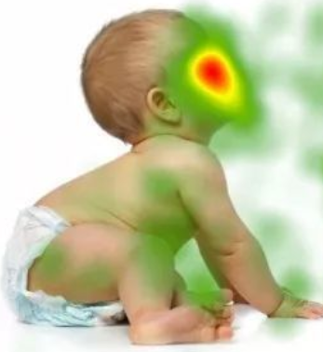

Slide 5
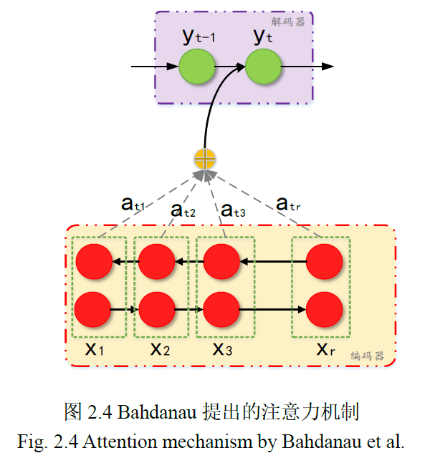
…
解码器
x₁
x₂
x₃
x_{m}
y₁
y₂
y₃
…
y_{n}
编码器
…
y_{t-1}
解码器
y_{t}
…
解码器
y₁
y₂
y₃
…
y_{n}
…
编码器
…
x₁
x₂
x₃
x_{m}
Bahdanau提出的注意力机制

Slide 6
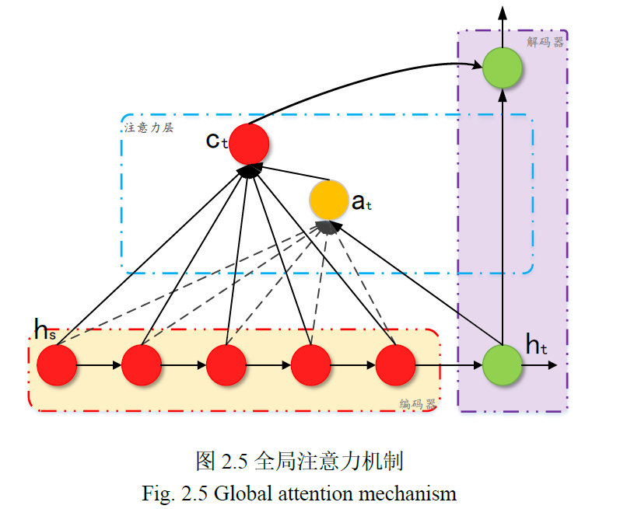
y_{t-1}
解码器
y_{t}
…
编码器
…
x₁
x₂
x₃
x_{m}

Slide 7
解码器
注意力层
c_{t}
a_{t}
h_{s}
…
h_{t}
x₁
x₂
x₃
x_{m}
编码器

Slide 8
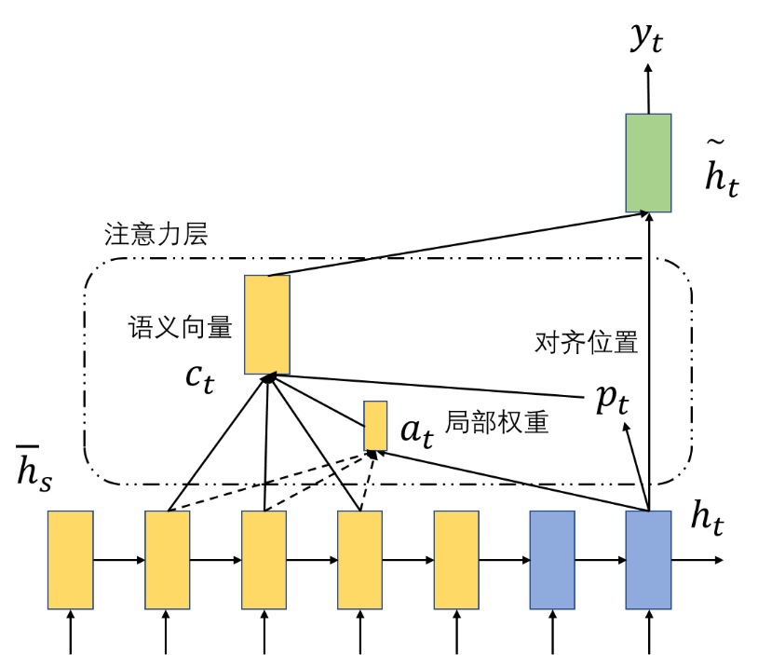
解码器
注意力层
c_{t}
a_{t}
y_{t}
h_{s}
~
h_{t}
h_{t}
…
注意力层
x₁
x₂
x₃
x_{m}
c_{t}
编码器
语义向量
对齐位置
p_{t}
a_{t}
局部权重
-
h_{s}
…
h_{t}

Slide 9
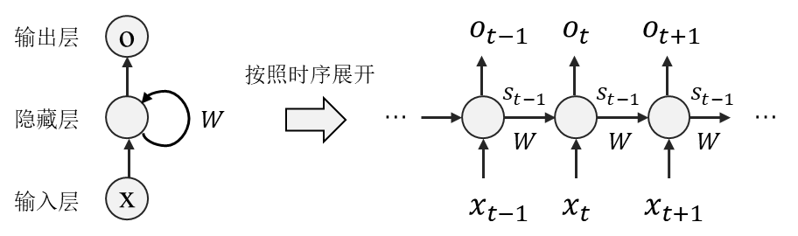
解码器
注意力层
c_{t}
a_{t}
h_{s}
…
h_{t}
x₁
x₂
x₃
x_{m}
编码器
输出层
o
隐藏层
输入层
x

Slide 10
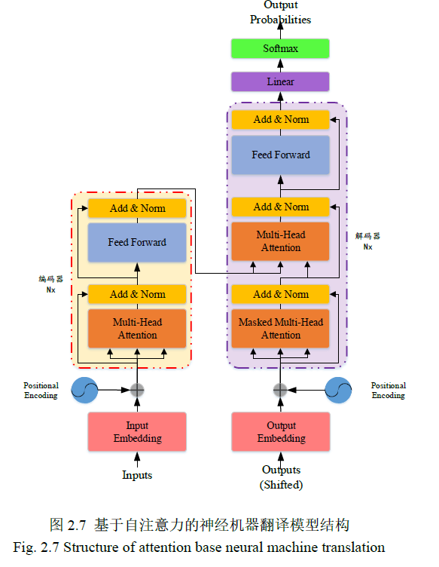
Output Probabilities
x₁
Softmax
Linear
Add & Norm
Feed Forward
Add & Norm
Add & Norm
Feed Forward
Multi-Head
Attention
编码器
解码器
Add&Norm
Nx
Add & Norm
Add & Norm
Nx
Feed Forward
Multi-Head
Attention
Masked Multi-Head
Attention
Add&Norm
Multi-Head
Attention
Positional
Encoding
Positional
Encoding
Input
Encoding
Ouput
Encoding
Inputs
Ouputs

Slide 11
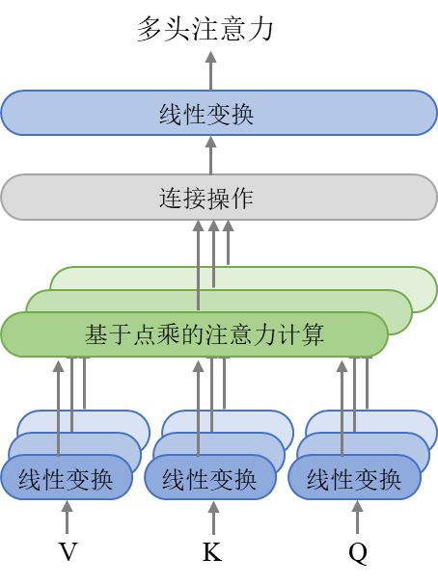
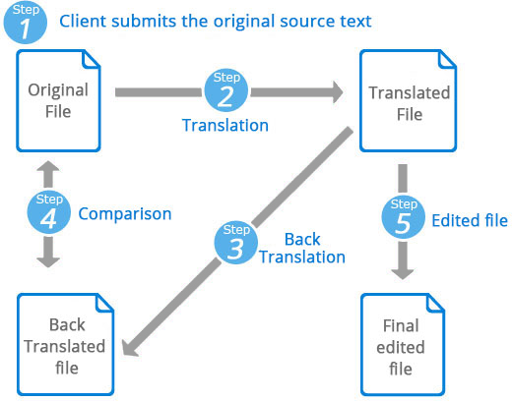
图2.8 多头注意力机制
Fig. 2.8 Multi-Head attention

Slide 12
反向翻译
解码翻译
汉语单语语料
壮语译文
汉语->壮语神经翻译系统
伪双语数据
真实双语语料
语料处理
训练数据
Positional
Encoding

Slide 13
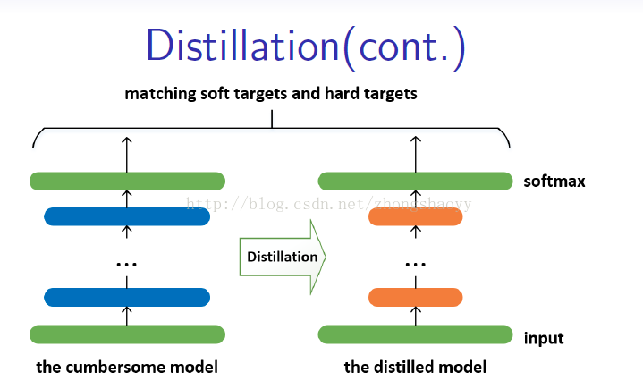
Linear
Distillation(cont.)
matching soft targets and hard targets
Softmax
Softmax
Add & Norm
Distillation
编码器
Feed Forward
…
…
Add & Norm
Multi-Head
Attention
Input
Input
The cumbersome model
The distilled model
Input
Encoding

Slide 14
Student Netword
A
C
F
Beam
A
C
F
E
C
E
Teacher Netword
Sequence-Level Knowledge Distillation

